Slide 1

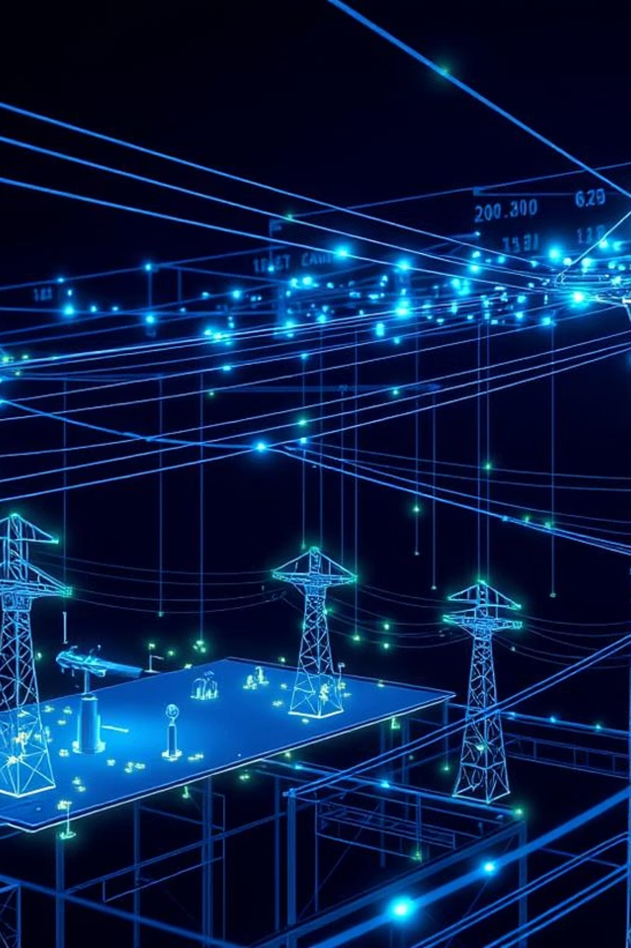
Мониторинг электрических сетей MESS/DESS/AIMS
Представляем инновационное решение для мониторинга и управления электрическими сетями, разработанное с учетом вызовов современной энергетики

Slide 2




Актуальные проблемы электрических сетей
Кризис кадров и
компетенций
Сети – скрытая угроза
промышленности
Ремонт по факту,
а не профилактика
Нехватка квалифицированных специалистов и устаревшие методы работы приводят к снижению эффективности обслуживания сетей
Нестабильность электроснабжения и аварии в сетях могут парализовать промышленные предприятия, приводя к значительным убыткам
Отсутствие предиктивной аналитики приводит к дорогостоящим внеплановым ремонтам вместо предупредительного обслуживания
Забытые сети 0,4 кВ
Низковольтные сети часто остаются без должного внимания, что ведет к скрытым потерям и частым авариям
Минэнерго не контролирует низковольтные сети, хотя именно они – самое слабое звено
Основное внимание уделяется проблемам 6 кВ и выше, а 0,4 кВ остаются без должного мониторинга и модернизации
Большинство потребителей считают, что достаточно просто установить счетчик, не задумываясь о состоянии сетей

Slide 3
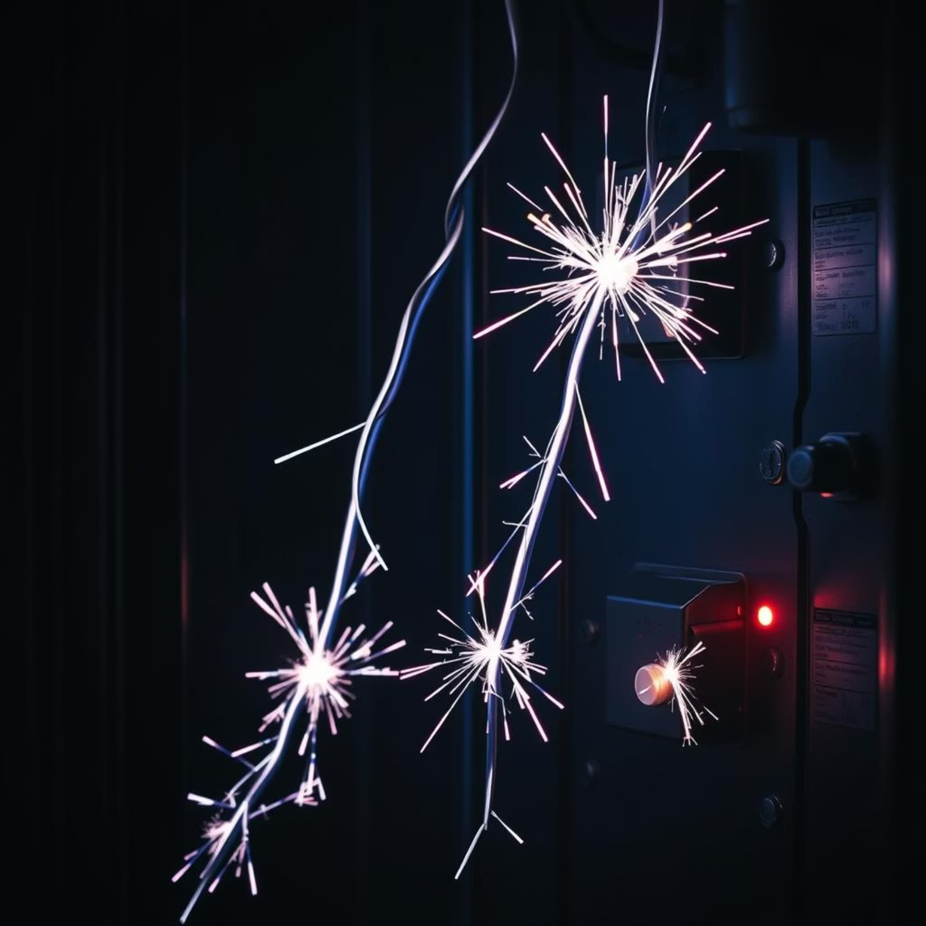
Ключевые риски в электросетях
Фазный дисбаланс: Неравномерное распределение нагрузки приводит к перегреву оборудования и потере энергии
Скрытые утечки: Незаметные, но постоянные потери электроэнергии, увеличивающие эксплуатационные расходы
Термические аварии: Перегрев компонентов из-за перегрузок или неисправностей, ведущий к пожарам и выходу оборудования из строя
Киберугрозы: Атаки на системы управления электросетями, способные вызвать масштабные сбои и отключения
Внешние угрозы: Стихийные бедствия, акты вандализма и другие факторы, влияющие на стабильность работы сетей

Slide 4








Принцип работы MESS/DESS/AIMS
MESS: Сбор данных
DESS: Управление и передача
Модули мониторинга MESS собирают точные данные о напряжении, токе, температуре, влажности и задымленности. К головному устройству DESS может быть подключено множество MESS устройств параллельно
Головное устройство DESS управляет сбором данных, шифрует их и передает на облачные серверы через UART, LAN, Wi-Fi или GSM, обеспечивая гибкость интеграции
Автоматизация реагирования
AIMS: AI-прогнозирование
Революционная система AIMS на основе искусственного интеллекта анализирует собранные данные, выявляет тенденции и предсказывает аварии за 48–72 часа до их возникновения
Система фиксирует отклонения, автоматически отправляет уведомления персоналу и инициирует корректирующие действия для предотвращения сбоев

Slide 5
Сравнение с аналогами
Критерий
Простые реле
Промышленные системы
Узкоспециализи-рованные решения
Наш MESS/DESS/AIMS
Стоимость
15-50 тыс. руб.
500 тыс. – 2 млн руб.
200-800 тыс. руб.
1 тыс. руб./месяц. За устройство
Точность
±5%
±0.5%
±1%
±0.2%
Скорость реакции
2-5 сек
1 сек
0.5-3 сек
1 сек
Аналитика
Нет
Базовая
Отраслевая
AI-прогнозирование
Plug-and-play
(Подключи и работай)
Интеграция
Нет
Сложная
Ограниченная
MESS/DESS/AIMS предлагает беспрецедентное сочетание точности, скорости и доступности

Slide 6
Технические особенности MESS/DESS/AIMS
Аппаратный модуль
Измерительный комплекс
Программная платформа
2-ядерный процессор с частотой 240 МГц
Одновременный контроль 18 параметров
Web-интерфейс для настройки и мониторинга
Интеграция с MQTT, Яндекс, Сбер и другими экосистемами
Автономность до 2 недель
Уникальный алгоритм обнаружения потери заземления
Автоматические отчеты и оповещения (Telegram/e-mail/SMS)
Надежность и энергоэффективность
Высокая точность измерений (±0.2%)
Полноценный Dashboard с гибким представлением данных

Slide 7
Экономическая эффективность
Внедрение MESS/DESS/AIMS обеспечивает быстрый возврат инвестиций и значительное повышение операционной эффективности
< 1
+86%
900 тыс.
+2 года
Срок окупаемости (месяц)
Снижение простоев оборудования
Экономия на ремонт (руб/мес)
Увеличение срока службы станков
Быстрый возврат инвестиций благодаря снижению потерь и предотвращению аварий.
Пример: "Электростройсервис" сократил простои с 14 до 2 часов в месяц.
Затраты на ремонт снизились с 1.2 млн до 0.3 млн руб.
Продление срока службы станков на 2+ года, что эквивалентно значительной экономии

Slide 8
Перспективы развития и ключевые преимущества
Почему MESS/DESS/AIMS?
Российская разработка: Соответствие ГОСТ/ТУ
Быстрый старт: Первые результаты за 2 недели
Низкая стоимость: В 50 раз дешевле аналогов
Инновационно: Использование AI для прогнозирования и анализа паттернов потребления
Защита от убытков: Предотвращение многомиллионных аварий
Персональный энергоаудитор 24/7: Умный помощник для вашей энергетической службы

